Slide 1
DIGITAL RESCUE
Образцов Дмитрий Евгеньевич
Краснов Глеб Леонидович

Slide 2
Идея Игры
Два друга отправились в игровой клуб, где недавно появился новый автомат. Во время игры одного из друзей затянуло в саму игру. Друзья не бросают друг друга, поэтому второй игрок стал помогать другу выбраться из злостного игрового автомата.

Slide 3
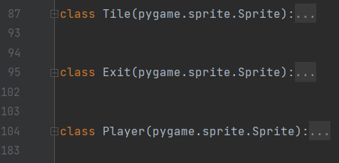
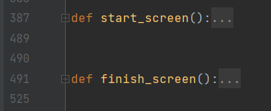
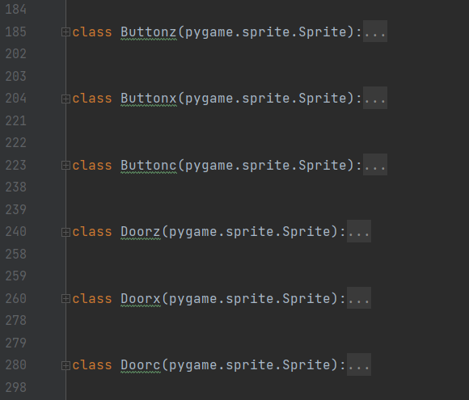
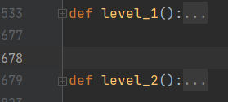
реализация
Программа состоит из четырех частей: двух уровней, начального и конечного экрана.

Slide 4
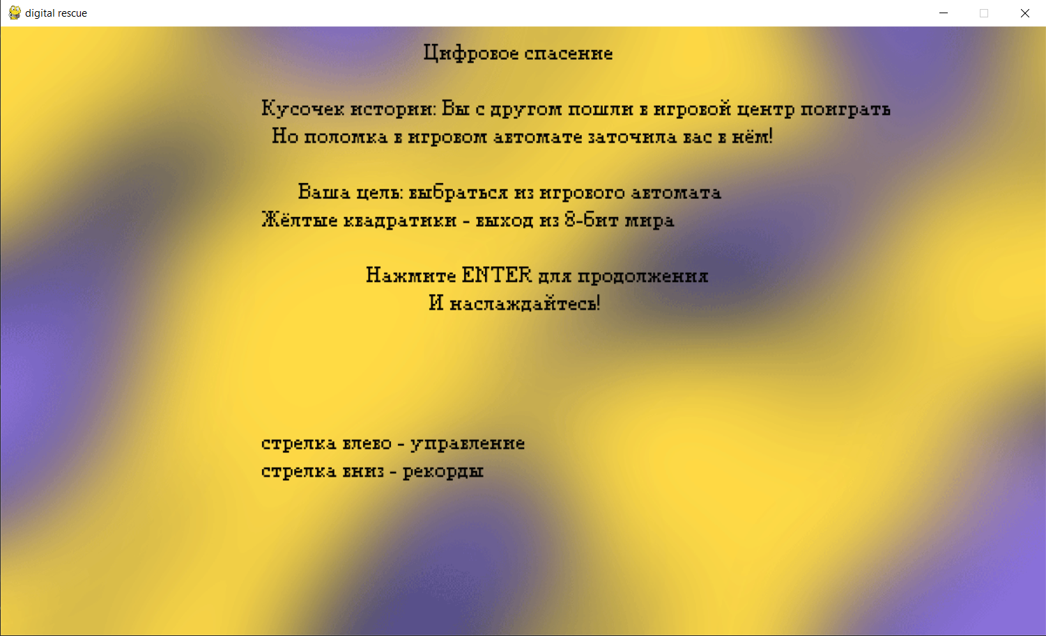
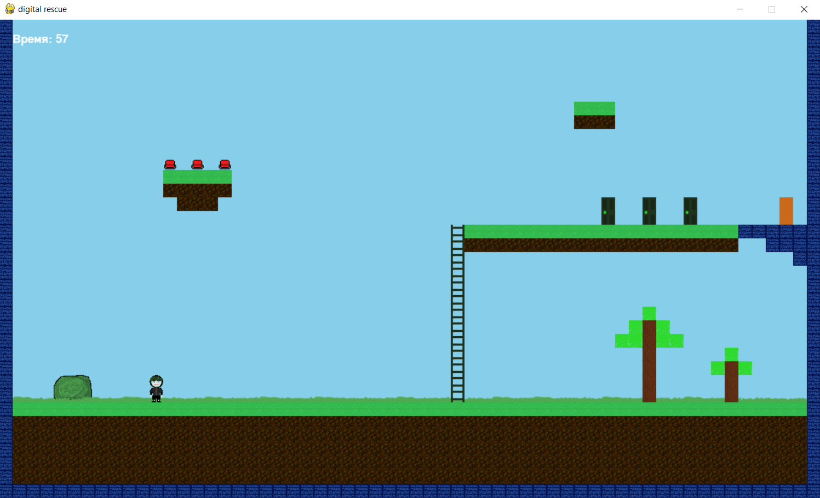
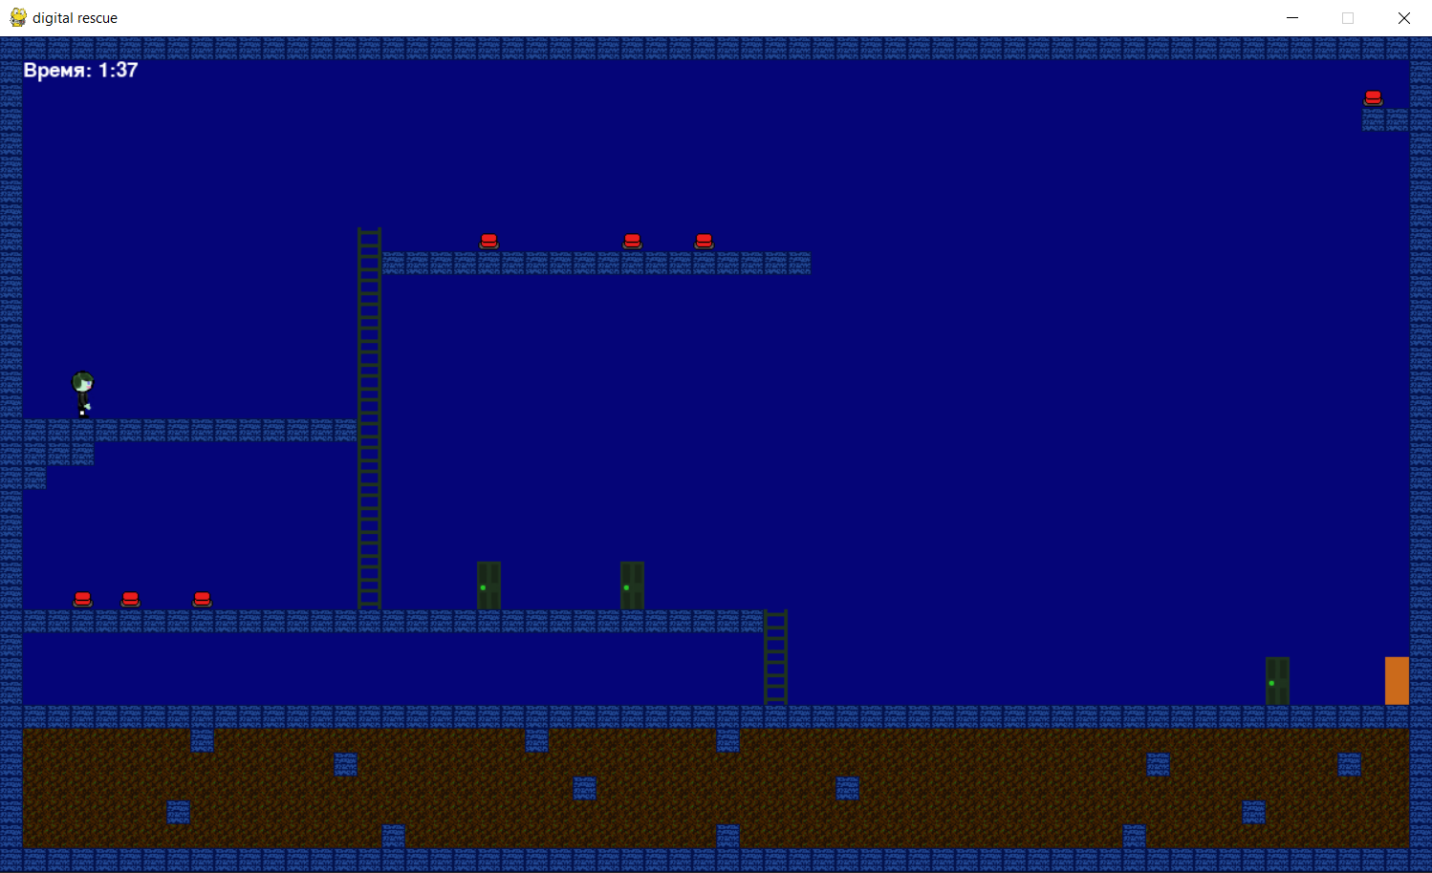
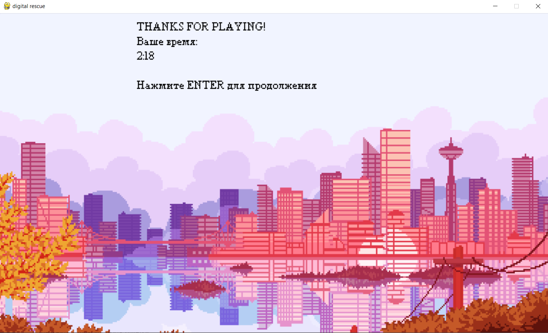

Slide 5
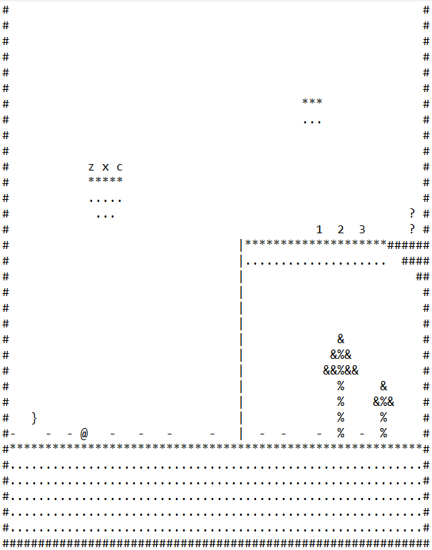
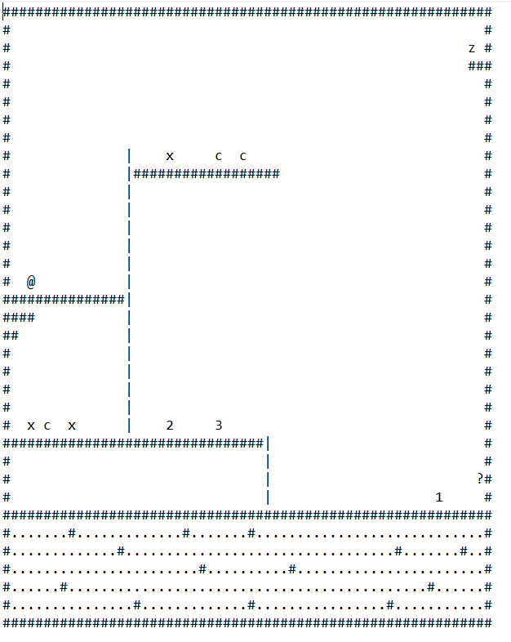

Slide 7
Заключение

